Slide 1
Познавательная беседа ПЕРВООТКРЫВАТЕЛИ КОСМОСА
Группа старшего возраста
Воспитатели: Морозова Юлия Николаевна
МКДОУ №19

Slide 2
Цели:
Расширить представления детей о космических полетах: познакомить их с российскими учеными, которые стояли у истоков развития русской космонавтики, - К.Э. Циолковским, С.П. Королевым;
Закрепить знания детей о том, что первым космонавтом Земли был гражданин России Юрий Гагарин;
Подвести к пониманию того, что космонавтом может быть только здоровым, образованный, настойчивый и бесстрашный человек;
Воспитывать в детях гордость за свою страну.

Slide 3
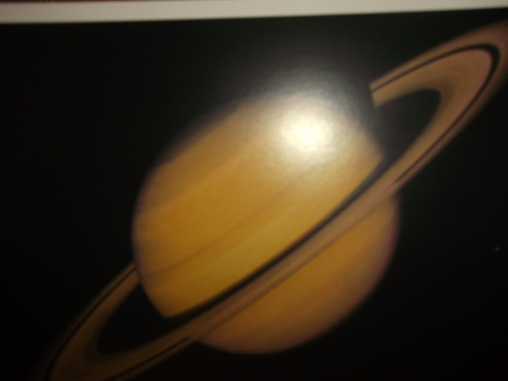
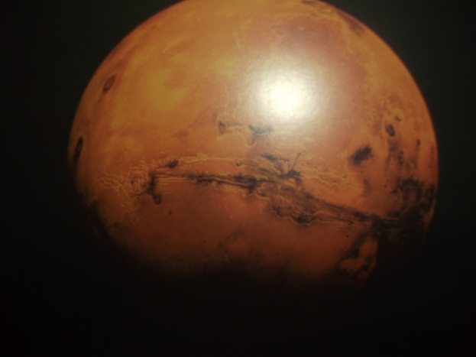
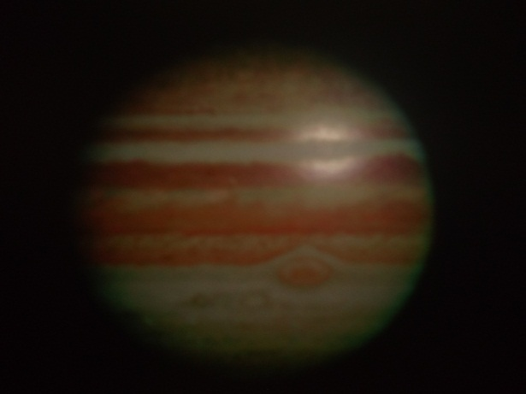
Человек смотрел на звездное небо и ему хотелось узнать, что же это за звезды, почему они такие яркие? Ученые придумали специальные приборы – телескопы и, наблюдая за звездным небом, узнали, что кроме Земли есть и другие планеты – одни меньше, другие больше. Какие планеты вы знаете?
Дети отвечают.
Сатурн,Марс,Юпитер и многие другие. Людям хотелось узнать, есть ли жизнь на других планетах? А если есть, то кто там живет? Но чтобы об этом узнать, надо до этих планет долететь. Самолеты для этого не годились, потому что до планет было очень далеко. И придумали ученые ракеты.

Slide 4
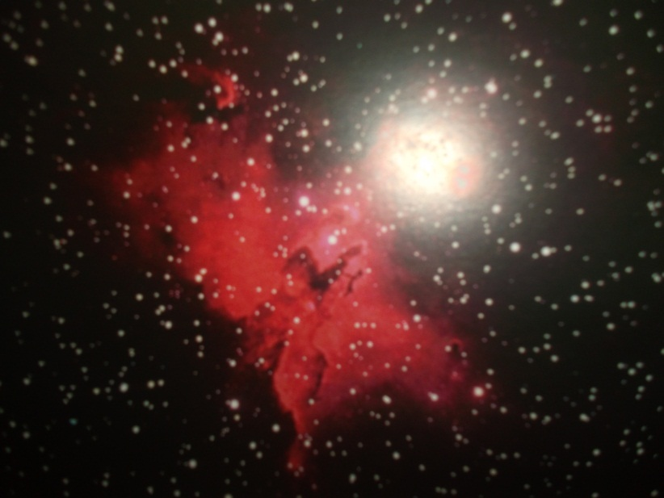
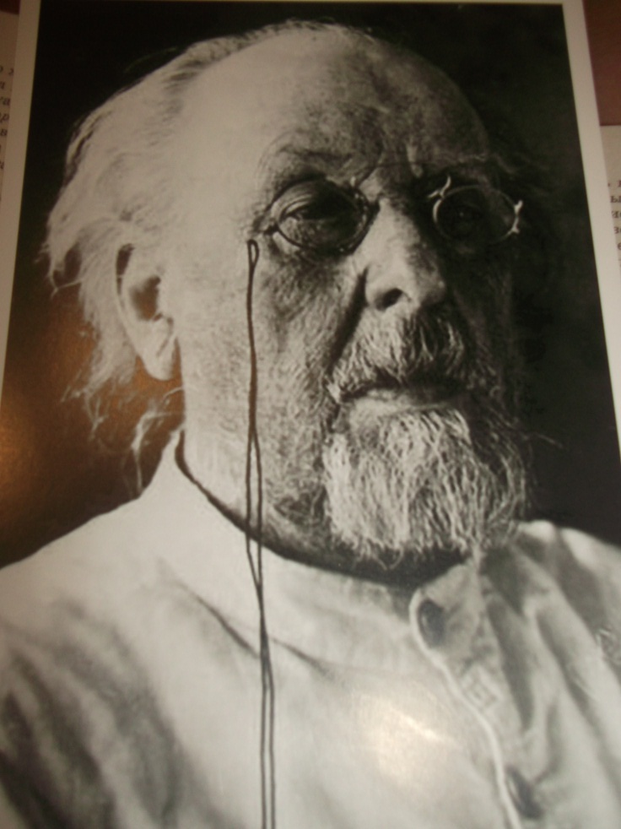
Жил в городе Калуге ученый и изобретатель Константин Эдуардович Циолковский. Он очень любил наблюдать в телескоп за звездами, изучал их. И задумал он сконструировать такой летательный аппарат, который мог бы долететь до другой планеты.
Он проводил расчеты, делал чертежи и придумал такой летательный аппарат. Но, к сожалению, у него не было возможности сделать его.

Slide 5
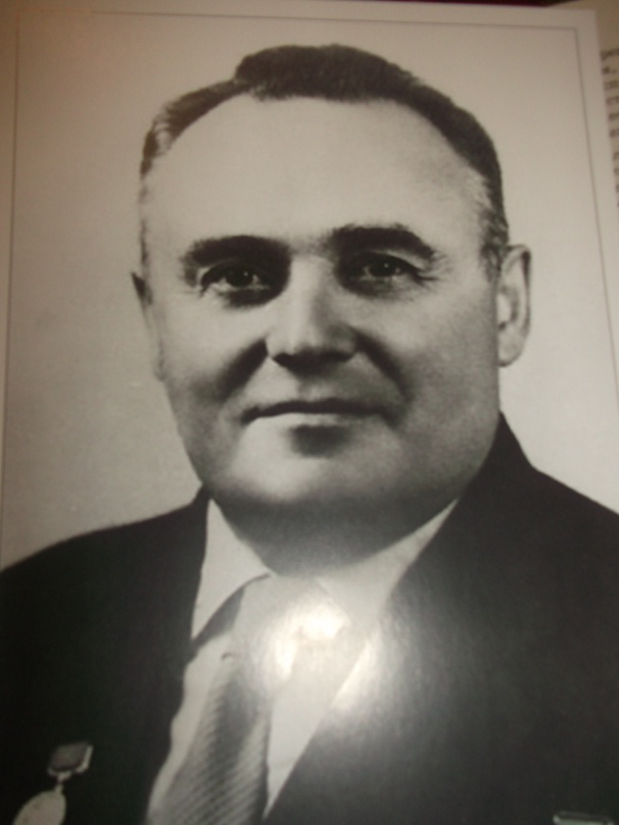
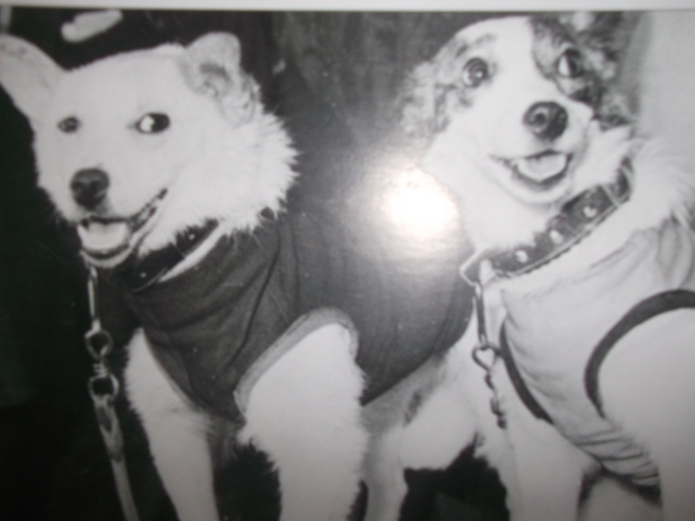
И только через много-много лет другой ученый-конструктор – Сергей Павлович Королев смог сконструировать и изготовить первый космический спутник, в котором вокруг Земли сначала летали животные (собаки белка и Стрелка), а потом 12 апреля 1961 года в космос впервые полетел человек.

Slide 6
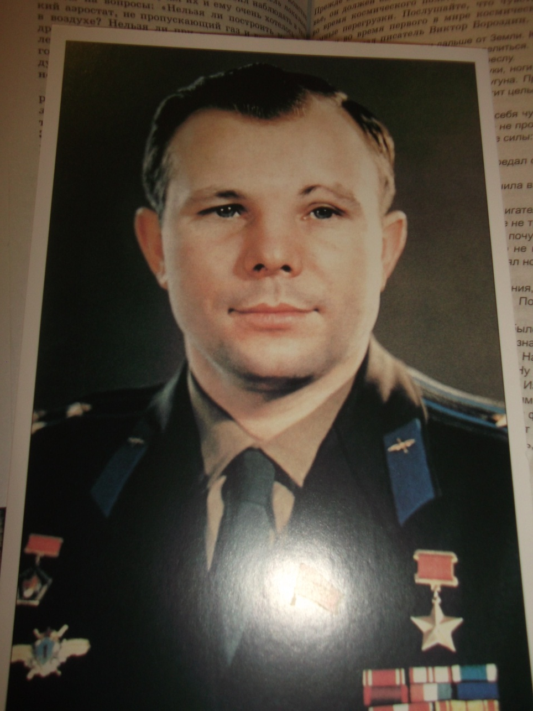
Кто знает фамилию этого человека? Кто же был первым космонавтом Земли?
Это был Юрий Алексеевич Гагарин.
Во время старта вспыхнуло пламя в двигателях ракет, все они заработали слаженно и одновременно. Грохот поднялся невероятный. Но люди все равно услышали, как Гагарин засмеялся и сказал: «ПОЕХАЛИ!» и в тот же миг ракета взлетела и скрылась в голубом небе.

Slide 7
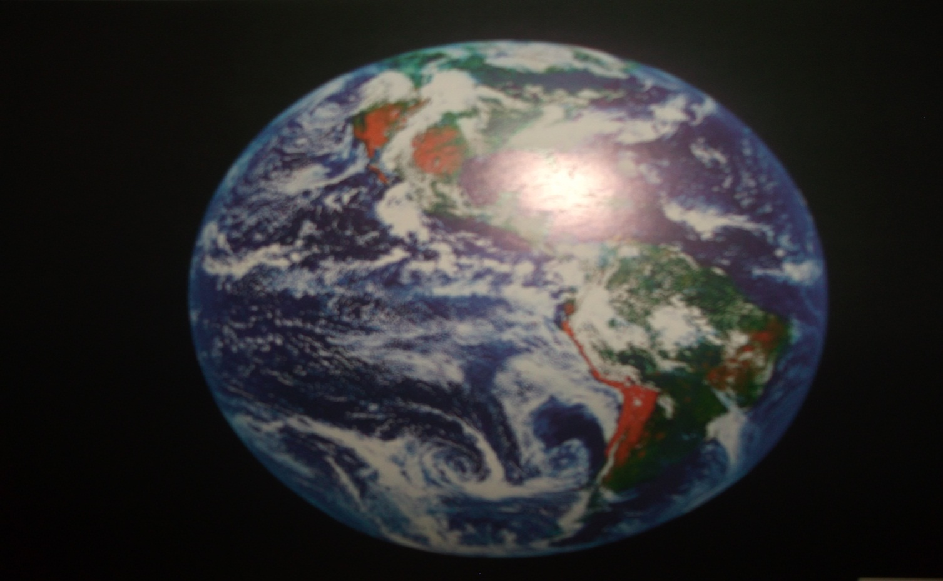
Юрий Алексеевич первым увидел всю Землю. Не кусочек, не участок, а всю сразу, целиком – от полюса до полюса. Он летел и смотрел в окошко-иллюминатор, а под ним плыли не просто горы и моря, и не просто острова и континенты, - под ним плыла и поворачивалась вся планета.
За 108 минут он облетел ее кругом. «Какая она красивая!» – говорил Гагарин по радио тем, кто остался внизу.

Slide 8
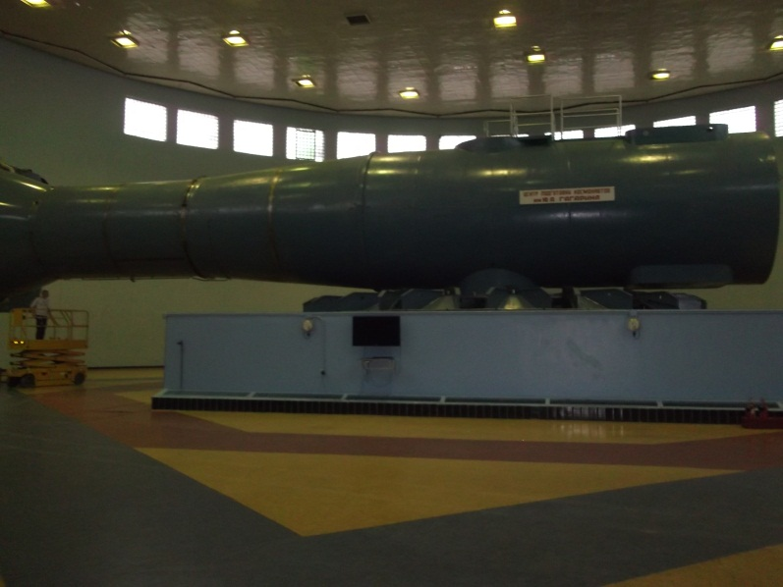
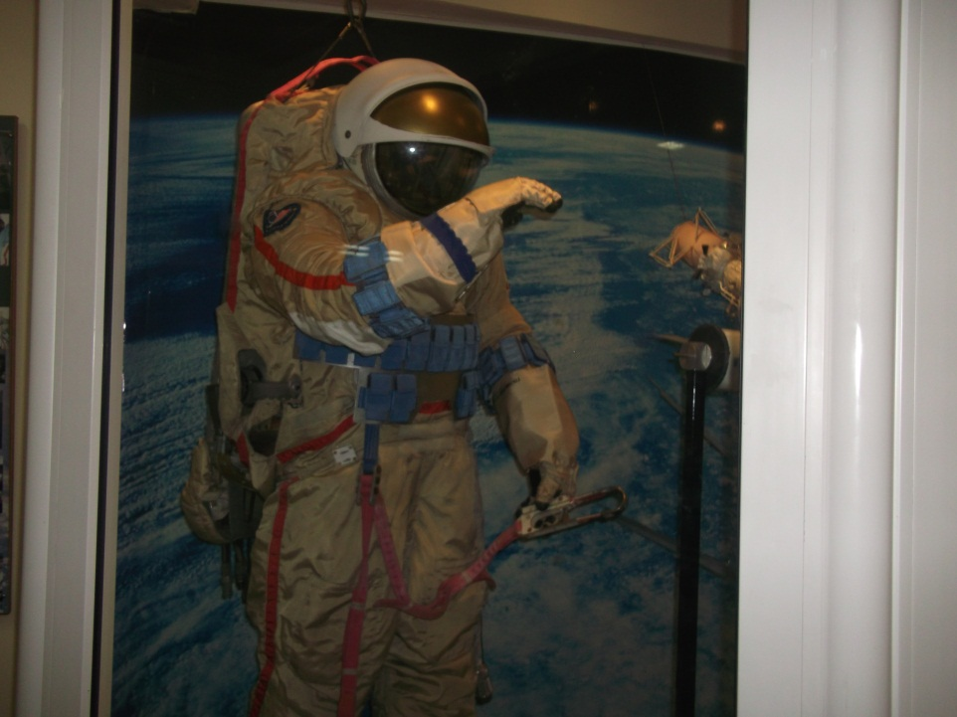
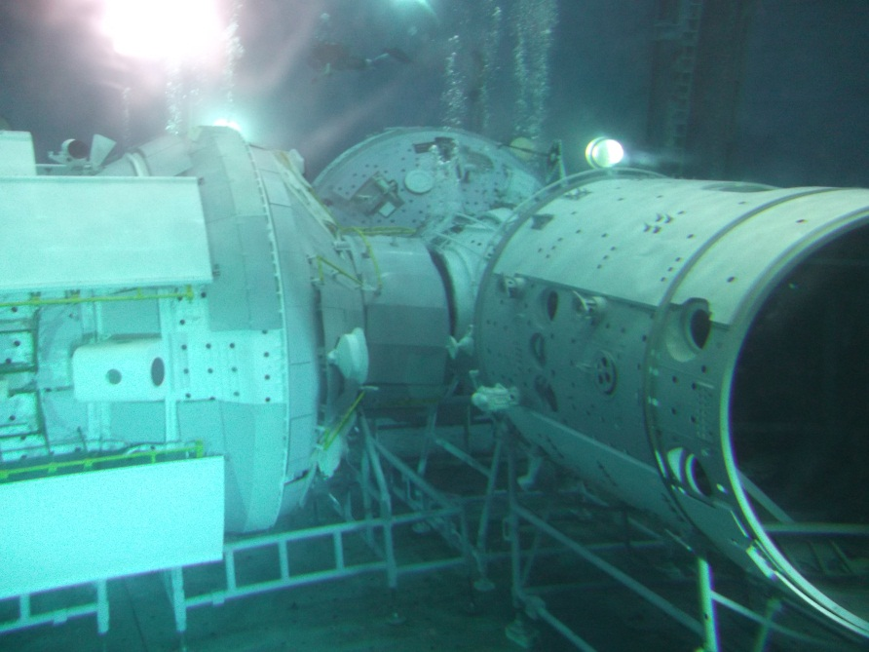
Как вы думаете каким должен быть космонавт?
Прежде всего у космонавта должно быть крепкое здоровье, он должен быть сильным, выносливым, потому что во время космического полета человек испытывает огромные перегрузки.

Slide 9
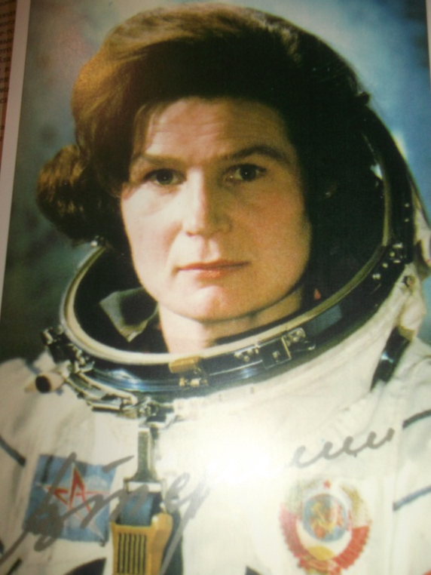
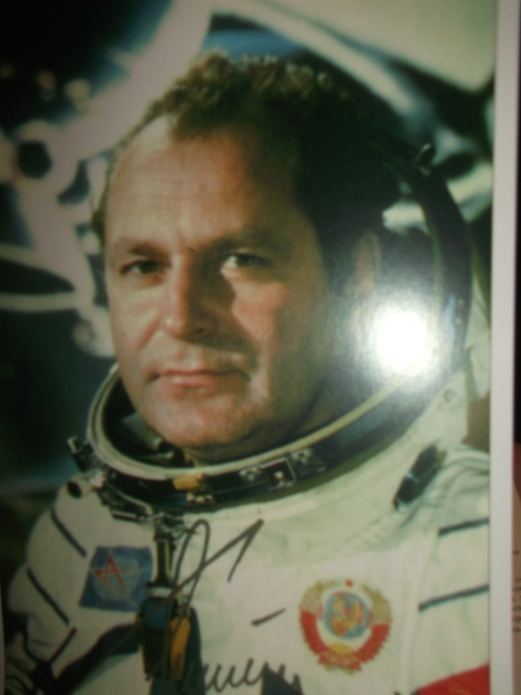
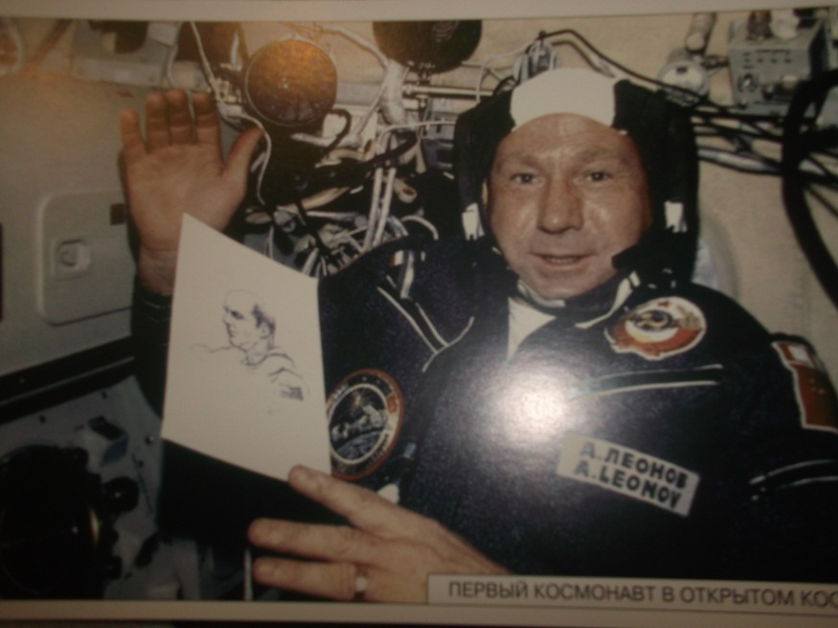
После полета Гагарина в космосе побывало очень много космонавтов, среди них были женщины – это первая в мире женщина-космонавт Валентина Терешкова.
Алексей Леонов – первый космонавт, который вышел в открытый космос.
Многие космонавты летали в космос не один раз и работали там несколько месяцев. Сейчас совершаются совместные полеты с космонавтами разных стран.

Slide 10
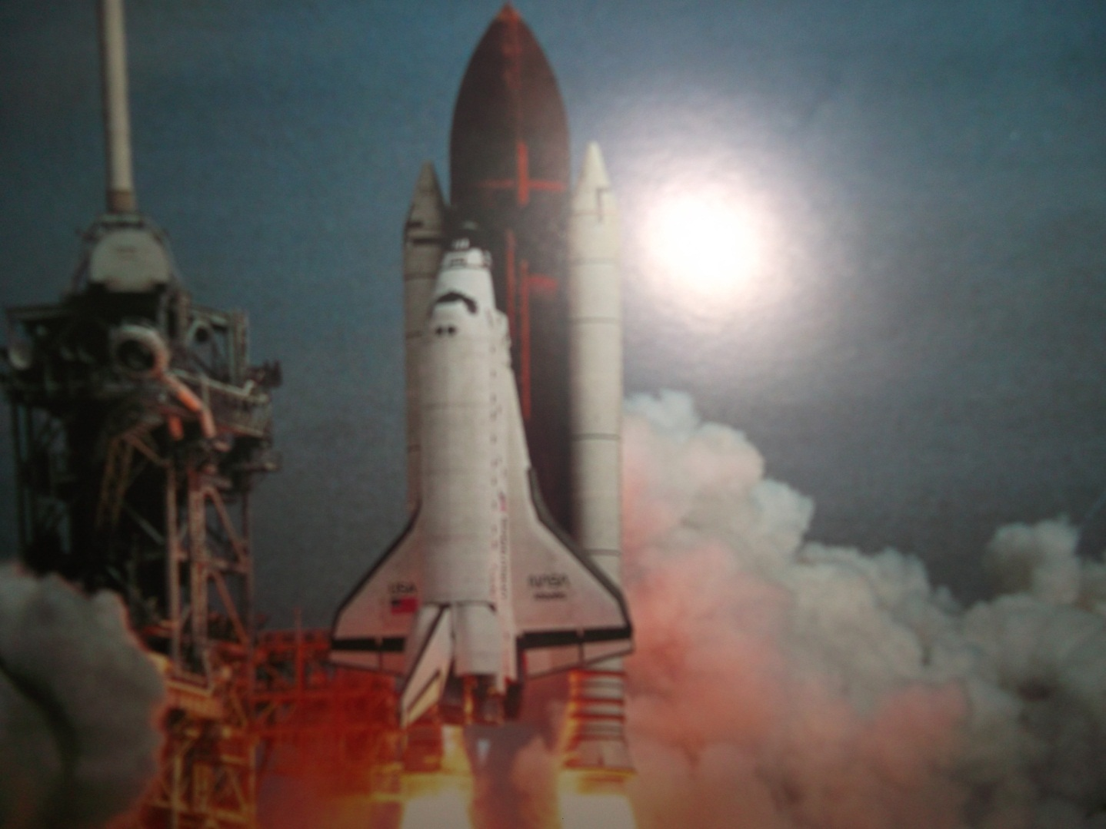
Но люди не останавливаются на достигнутом. Они стремятся познать все далекое и неизведанное – новые планеты и звездные дали.
Может быть, и кто-то из вас тоже станет космонавтом или конструктором ракет, изобретет новую ракету, на которой люди смогут преодолеть большие расстояния и открыть новые планеты.

